Slide 1
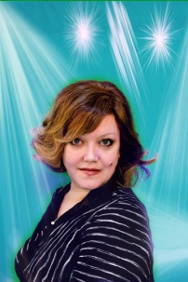
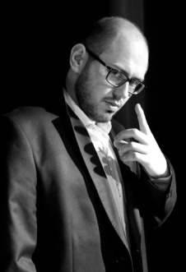
«Скажи мне как художник художнику»
Инновационная перезагрузка смыслов и эффектов педагогического влияния классного руководителя
Публикации
«Методические рекомендации по разработке рабочей программы воспитания с фокусом на развитие личностного потенциала» (ВСЕРОССИЙСКИЙ УРОВЕНЬ) МОУ «Средняя школа № 3 им. Олега Васильевича Изотова» г. Ярославль
Каймакова
Светлана
Юрьевна,
зам.директора по ВР, классный руководитель
Панков
Иван
Алексеевич,
учитель истории,
Классный руководитель
МОУ «Средняя школа №3 имени Олега Васильевича Изотова»
г. Ярославль

Slide 2
МОУ «Средняя школа №3
имени Олега Васильевича Изотова»
г. Ярославль
ВОСПИТАТЕЛЬНЫЕ АСПЕКТЫ ВДОХНОВЛЯЮЩЕЙ ЛРОС
Свобода выбора
Радость
Легкость
Наполненность
Личностный рост
Индивидуальное развитие
Культура
Коммуникация
Взаимодействие
Практика
Успех
Инициатива
Творчество
Активность
Самостоятельность

Slide 3
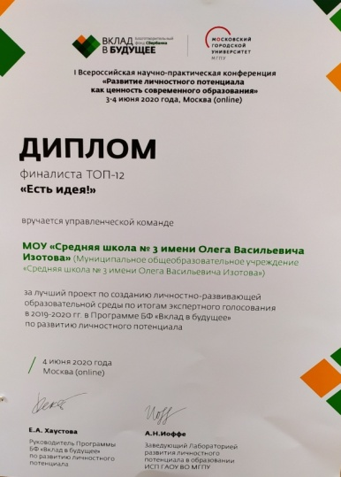
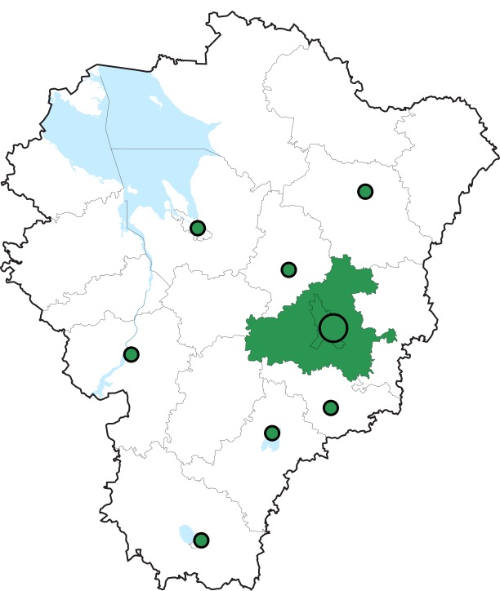
Региональный проект «реализация комплексной программы
по развитию личностного потенциала» с 2019 года
Данилов
Рыбинск
Тутаев
Углич
Ярославль
Гаврилов-Ям
Ростов
Переславль-Залесский

Slide 4
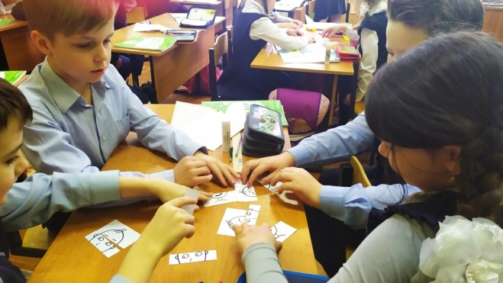
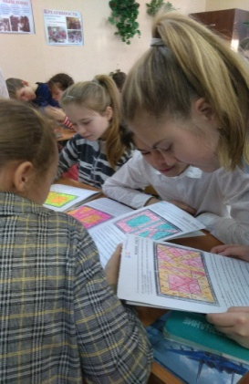
Рабочая программа воспитания – стратегический документ, проектирующий воспитательное пространство и воспитывающие взаимодействия педагогов и учащихся в образовательной среде
УМК «Социально-эмоциональное развитие детей» 7-10 лет
УМК «Развитие личностного потенциала». Базовый модуль для 5-9 классов
УМК «Развитие личностного потенциала». Базовый модуль для 10- 11 классов
Технология совместного создания законов класса «Соглашение»
Методика развития навыков ненасильственного общения
Игровой комплект «Палитра эмоций» для организации игр и
упражнений по развитию социально-эмоциональных навыков
Хрестоматия художественной литературы по развитию личностного потенциала
( методика личностного развития посредством чтения специально подобранной литературы)
«Смотрим вместе» – методика развивающего социальные и коммуникативные навыки просмотра специально подобранных мультфильмов)

Slide 5
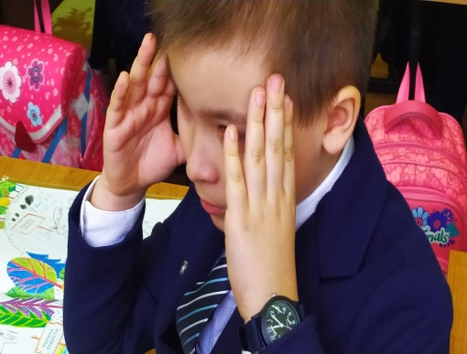
МОУ «Средняя школа №3 имени Олега Васильевича Изотова»
г. Ярославль
Перезагрузка смыслов
КЕЙС «А» - Человек – всегда «цель»
и никогда «средство»
КЕЙС «В» - «Рефлексия через исследование действия»
КЕЙС «С» - « Моя крыша на месте. Срывайте!»
КЕЙС «D» – «Что такое разобщённость и как этим
управлять»
КЕЙС «E» - «Ребёнок всё пропускает через себя! »
КЕЙС «F- «Что такое кросс - функциональная команда»
КЕЙС «G» - «Научи меня Чуду»
КЕЙС «Н» – « Пора заряжать батарейку»

Slide 6
1. Улыбайтесь!
Мобилизационное проактивное поведение
классного руководителя
2. Удивляйте!
3. Связывайте!
4. Делайте своё дело!
7. ПРОДОЛЖАЙТЕ УДИВЛЯТЬ!
8. Меняйте направление!
5. Станьте солнцем!
9. Адаптируйтесь!
6. Получайте удовольствие!
10. Завершайте красиво!

Slide 7
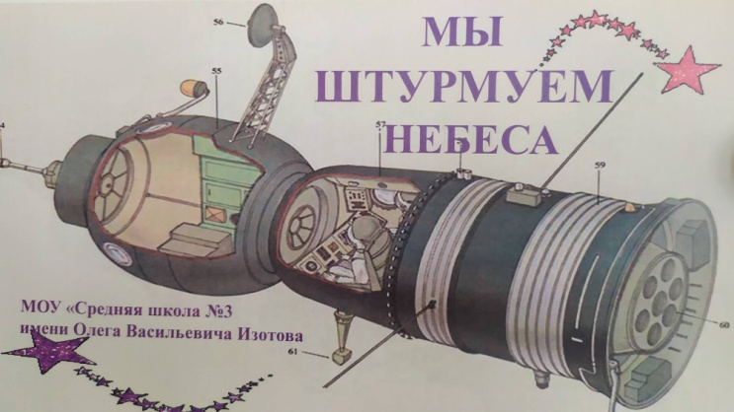
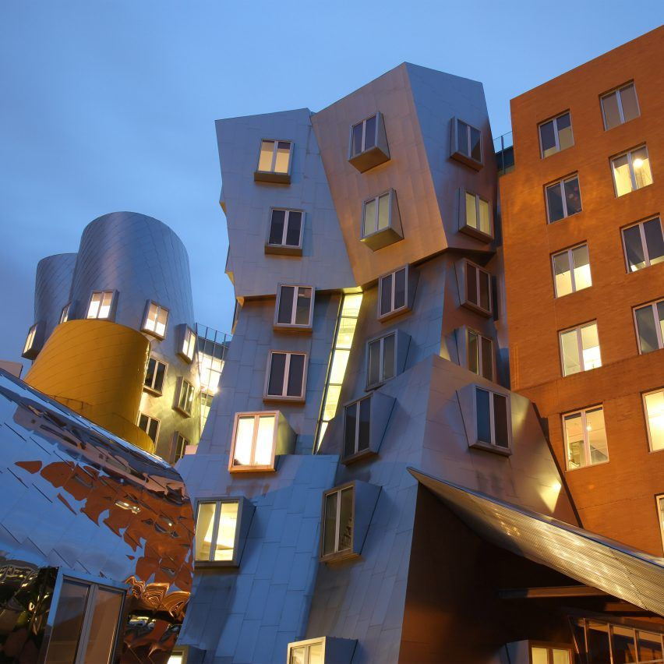
МОУ «Средняя школа №3
имени Олега Васильевича Изотова»
г. Ярославль
Методическое кафе
Поиск инновационных смыслов

Slide 8
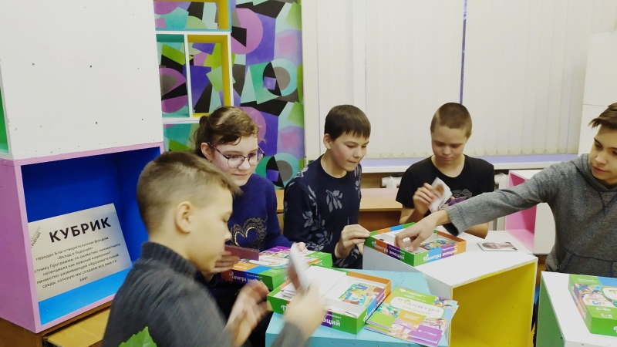
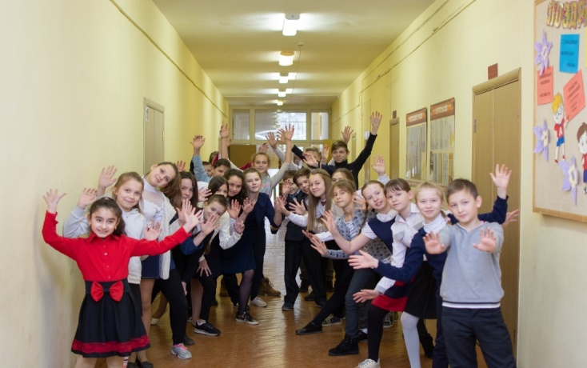
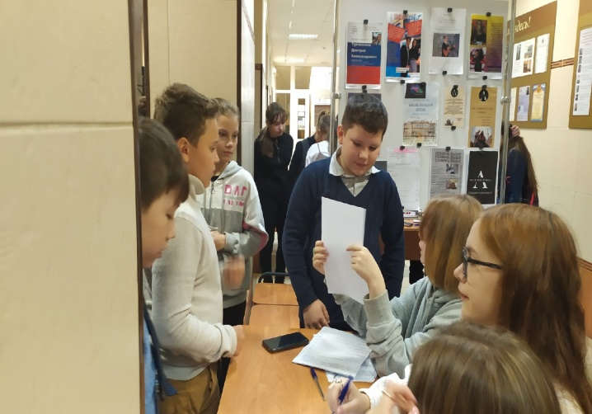
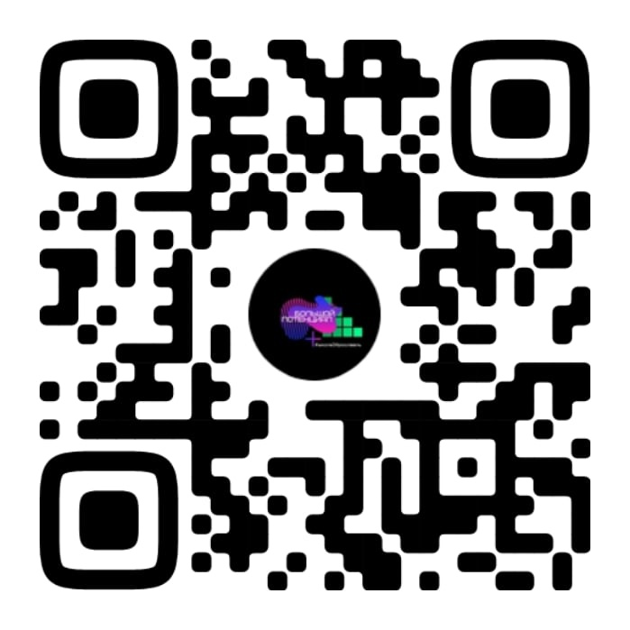
сообщество «Большой потенциал»
МОУ «Средняя школа №3
имени Олега Васильевича Изотова»
г. Ярославль

Slide 9
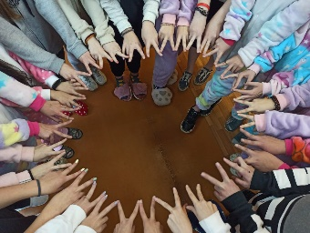
ЯЗЫК КООПЕРАЦИИ
LANGUAGE OF COOPERATION
САМИ ДУМАЕМ
ИНТЕГРАЦИЯ
САМИ РЕШАЕМ
РЕСУРСНЫЙ
ПАКЕТ
ЛИЧНОСТИ (1)
САМИ ИЗОБРЕТАЕМ
Большой потенциал
Я
САМИ ДЕЛАЕМ ВЫВОДЫ

Slide 10
1. УЛЫБАЙТЕСЬ!
2
2. ИЗЛАГАЙТЕ МЫСЛЬ ЯСНО
3. ЗАДАВАЙТЕ ВОПРОСЫ!
4. НЕ ТЕРЯЙТЕ ИДЕЮ!
ЯЗЫК КОММУНИКАЦИЙ
5. ПОДДЕРЖИВАЙТЕ ДРУГ ДРУГА
LANGUAGE OF COMMUNICATION
АДАПТАЦИЯ
6. ПОЛУЧАЙТЕ
УДОВОЛЬСТВИЕ!
РЕСУРСНЫЙ ПАКЕТ ЛИЧНОСТИ (2)
БОЛЬШОЙ ПОТЕНЦИАЛ

Slide 11
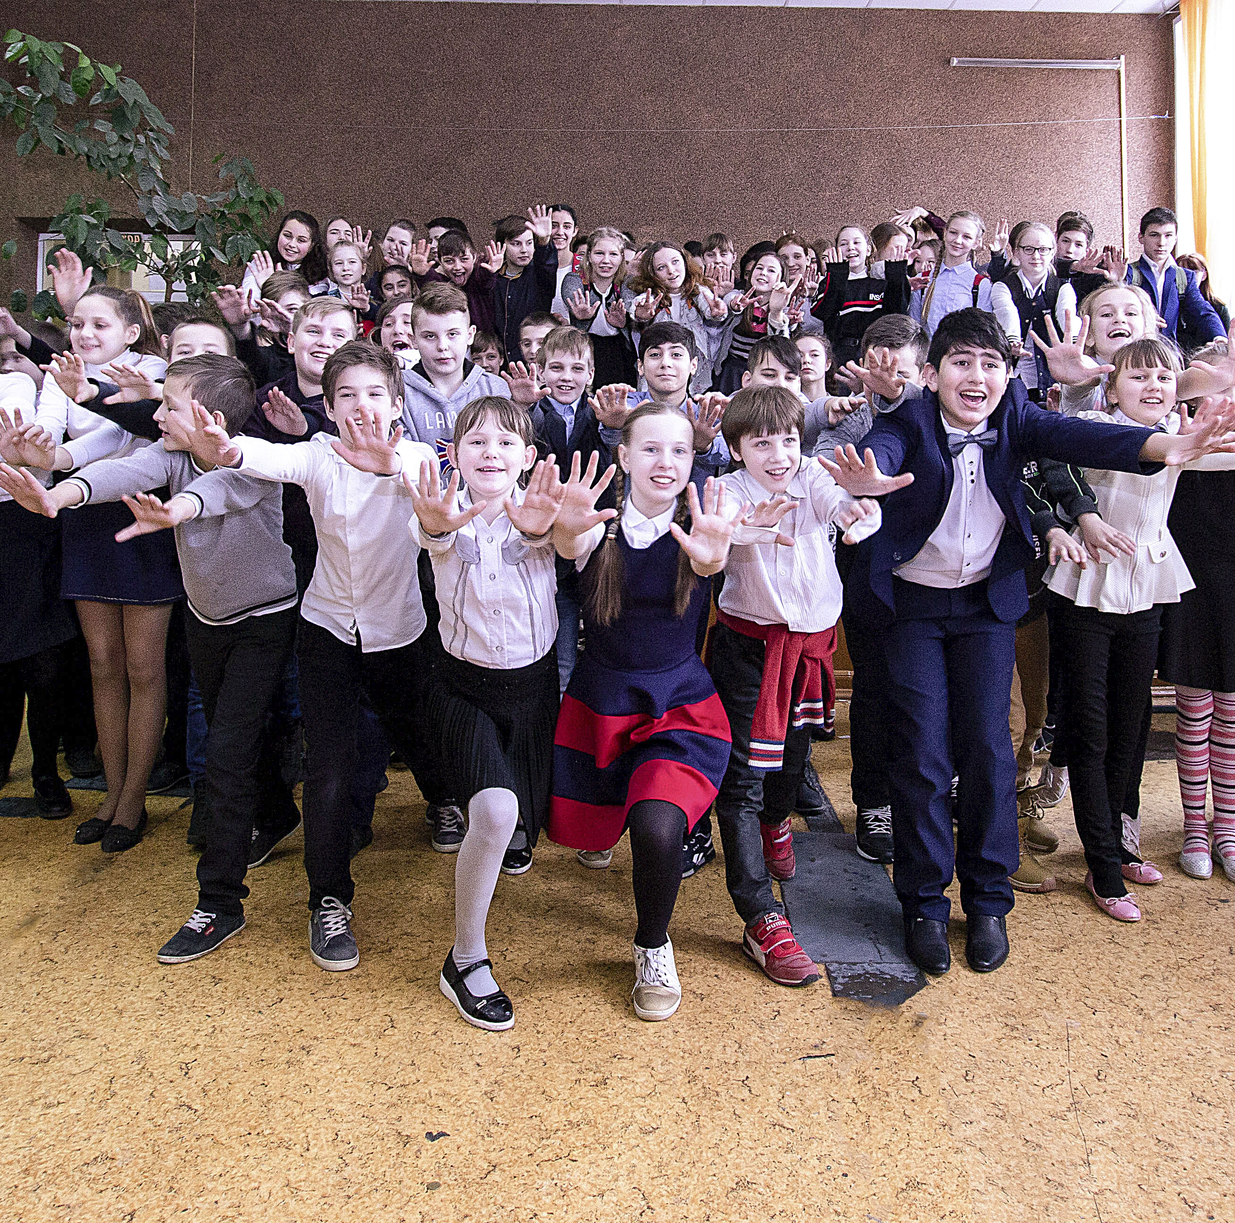
Я
КРИТИЧЕСКОЕ
МЫШЛЕНИЕ
Большой потенциал
CRITICAL THINKING
ИНДИВИДУАЛИЗАЦИЯ
Я ОПРЕДЕЛЯЮ
ПОРЯДОК ДЕЙСТВИЙ
РЕСУРСНЫЙ ПАКЕТ (3)
Я ОБОСНОВЫВАЮ ХОД
РЕШЕНИЯ ПРОБЛЕМЫ
Я ОСУЩЕСТВЛЯЮ КОНТРОЛЬ
Я ДЕЛАЮ ВЫВОДЫ

Slide 12
Большой потенциал
КРЕАТИВНОЕ
МЫШЛЕНИЕ
Я ПРЕДЛАГАЮ ИДЕИ
Я ПРИМЕНЯЮ БАЗОВЫЕ
ЗНАНИЯ В НЕСТАНДАРТНЫХ
СИТУАЦИЯХ
CREATIVE THINKING
ТВОРЧЕСТВО
Я ПРИЗНАЮ РАЗНЫЕ ВАРИАНТЫ РЕШЕНИЯ
РЕСУРСНЫЙ
ПАКЕТ (4)
Я ОТМЕЧАЮ ОРИГИНАЛЬНОСТЬ
ЧУЖИХ ПРЕДЛОЖЕНИЙ
Я ПРОДОЛЖАЮ ВЫДВИГАТЬ ИДЕИ
ПОСЛЕ ЗАВЕРШЕНИЯ ЗАДАЧИ
Я ЦЕНЮ НОВИЗНУ

Slide 13
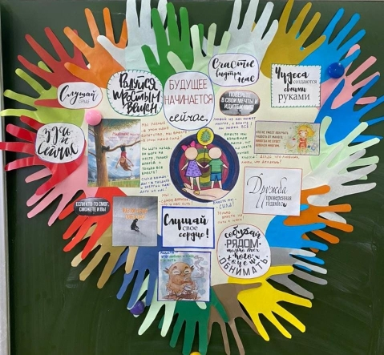
МОУ «Средняя школа №3 имени Олега Васильевича Изотова»
г. Ярославль

Slide 14
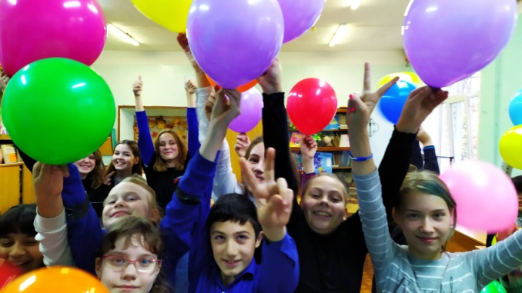
МОУ «Средняя школа №3 имени Олега Васильевича Изотова»
г. Ярославль
Счастливый урок
«Мы теперь жирафы с большим сердцем
и длинной шеей»
Организационный - «Побуждение»
Мотивационный - «Энергия»
Информационный - «Вкуснятина»
Практический - «Подарочек»
Оценочный - «Вклад в будущее»
Рефлексивный - «Хочу ещё!»

Slide 15
Благодарим за внимание !
Наши контакты:
зам.директора по ВР
Светлана Юрьевна Каймакова
тел.: 8-910-971-95-21
E-mail: yarschool3@yandex.ru
МОУ «Средняя школа №3 имени Олега Васильевича Изотова» г. Ярославль

